Slide 1
Zápis do 1. ročníku
Cyrilometodějská teologická fakulta UP v Olomouci

Slide 2
Zahájení výuky
Slavnostní mše k zahájení akademického roku 2021/2022 se bude konat v kostele Panny Marie Sněžné:
pro studenty kombinované formy studia v sobotu 11. září 2021 v 11.30 hodin
pro studenty prezenční formy studia v pondělí 20. září 2021 v 9.00 hodin.
Účast na mši je dobrovolná.

Slide 3
Identifikační karty
Žádost o vydání Identifikační karty (pokud jste již tak neučinili) naleznete ve své elektronické přihlášce na adrese https://prihlaska.upol.cz (Přihlašovací údaje jsou stejné jako při podávání přihlášky).
IDENTIFIKAČNÍ KARTU (ISIC i standardní modrá karta UP) si můžete vyzvednout po obdržení informace na e-mail a po rezervaci termínu k vyzvednutí v prostorách Zbrojnice (Biskupské nám. 1). Bližší informace naleznete na webu UP zde: https://cvt.upol.cz/identifikacni-karty-ik/#c47555.
Pro kombinovanou formu studia budou karty vydávány na studijním odd. CMTF ve dnech 6. a 13. listopadu 2021.

Slide 4
Univerzitní e-mail
Každému z vás je přidělen univerzitní e-mail, který máte povinnost ke komunikaci v rámci studia používat. Můžete si e-mail sloučit s vaším osobním e-mailem, či pro větší kontrolu nastavit přeposílání.
Web portálu: https://portal.upol.cz/.

Slide 5
UPlikace
Je oficiální mobilní aplikace pro studenty Univerzity Palackého v Olomouci.
Naleznete zde detailní přehled o studiu včetně přehledného rozvrhu, harmonogramu zkouškových termínů atd.

Slide 6
Hlášení změn osobních údajů
Pokud již nyní víte, že vámi uvedené údaje v e-přihlášce nejsou aktuální, je třeba změnu oznámit na formuláři „Hlášení změn v osobních údajích“. Tuto povinnost máte v průběhu celého studia.
Chybně uvedené údaje se případně projeví i na diplomu!!!
Formuláře naleznete v UPlikaci či na Portále UP, dlaždice ELF/Formuláře.

Slide 7
Poplatky za nadstandardní dobu studia
Bezplatná doba studia je standardní doba studia stanoveného programu + 1 rok, za předpokladu, že máte předchozí studium VŠ
v rámci ČR úspěšně zakončeno.
Poplatek za nadstandardní dobu studia činí 20.000,- za každých započatých 6 měsíců studia.
Informace o poplatcích zde: https://www.upol.cz/studenti/studium/poplatky/.

Slide 8
Stipendia
Sociální stipendium v případě tíživé sociální situace studenta (podle § 91, odst. 3. zákona o vysokých školách).
Ubytovací stipendium pro studenty, kteří nemají trvalé bydliště v okrese Olomouc nebo držitele průkazu ZTP či ZTP/P.
Tato stipendia řeší Oddělení pro studium Rektorátu UP.
Informace k výše uvedeným stipendiím naleznete na webu
https://www.upol.cz/studenti/studium/stipendia/.

Slide 9
Uznaná doba rodičovství
Právo studentů na přerušení studia po celou uznanou dobu rodičovství (tzn. období mateřské dovolené + období rodičovské dovolené), maximálně do 3 let věku dítěte.
Více informací zde: https://www.upol.cz/studenti/studium/prava-a-povinnosti-studenta/#c53.

Slide 10
Centrum pro studenty se specifickými potřebami
UP poskytuje komplexní odborný poradenský, technický a terapeutický servis studentům se specifickými potřebami.
Více informací najdete zde: https://cps.upol.cz/.

Slide 11
Studijní a zkušební řád
Zde jsou ošetřeny práva a povinnosti studenta, doporučujeme prostudovat.
Jeho úplné znění je veřejně dostupné na webu UP zde:
https://www.upol.cz/studenti/studium/prava-a-povinnosti-studenta/.

Slide 12
Kudy Kam
Průvodce prváka na UP (studium, volný čas):
Str. 20 – seznam webových stránek UP
Str. 20-21 - postup pro přihlášení na Portál
Zápis na předměty, informace o vašem studiu, předmětech, zápis na zkoušky, univerzitní mail – který slouží ke kontaktu se studenty v rámci studia aj.
Více informací zde: https://www.upol.cz/studenti/pruvodce/prakticke-rady/.

Slide 13
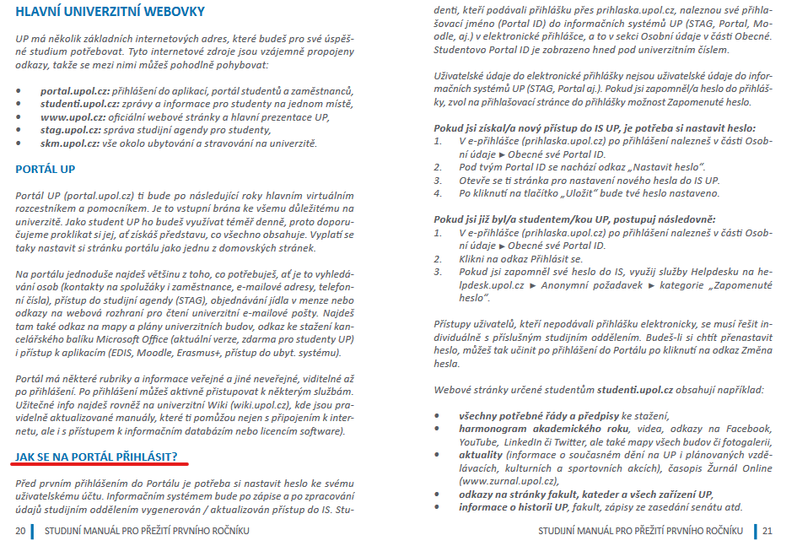

Slide 14
Studijní plán
Kredity se získávají za absolvování předmětu, tj. ukončením předmětu stanoveným způsobem /Ko, Zp, Zk,/ daným studijním plánem pro příslušný akademický rok.
v bakalářském studiu 180 kreditů
v navazujícím magisterském studiu 120 kreditů
v tříletém navazujícím magisterském studiu APIS/APISKo 180 kreditů
v pětiletém magisterském studiu je nutno získat 300 kreditů
Pro postup do vyššího ročníku:
Student je povinen získat minimálně 40 kreditů za 1. ročník.
Na konci 2. ročníku musí získat minimálně celkem 80 kreditů a splnit všechny podruhé zapsané předměty.
U nesplněného povinného předmětu typu A je Vaší povinností si ho opětovně zapsat v následujícím akademickém roce.
U nesplněných předmětů typu B a C tato povinnost není.

Slide 15
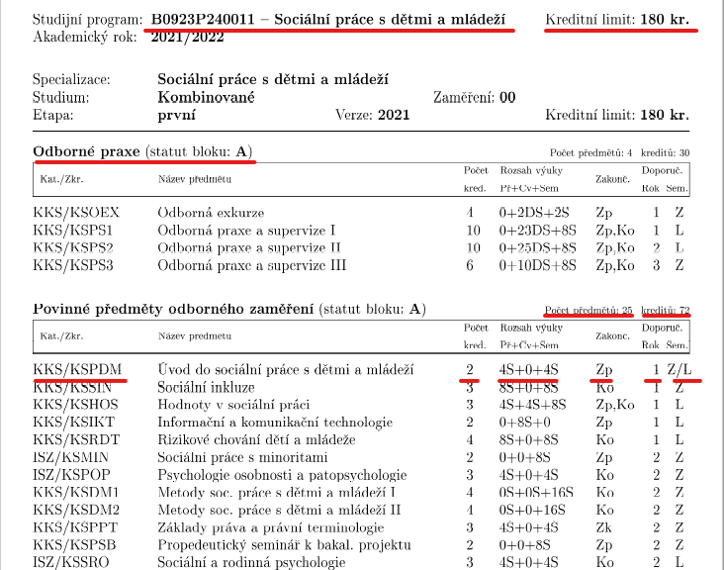

Slide 16
Informace k systému STAG
Veškerá studijní agenda je vedena elektronickým systémem STAG
(Studijní agenda).
Všechny předměty musíte mít zapsané jak v systému STAG.
Prostřednictvím systému STAG probíhá mj.:
- ZÁPIS NA PŘEDMĚTY /PŘIHLAŠOVÁNÍ NA ROZVRHOVÉ AKCE/
- ZAPISOVÁNÍ NA TERMÍNY ZKOUŠEK

Slide 17
Zápis na předměty
Zápis předmětů v systému STAG je možný nejdříve druhý den po zápisu do studia.
Zápis předmětů na ZS bakalářských studijních programů probíhá od 3. 9. 2021 do 27. 9. 2021!
Zápis předmětů na ZS magisterských a navazujících magisterských studijních programů od 7. 9. – 27. 9. 2021.
Zápis na LS probíhá od 20. 1. – 21. 2. 2022 viz Harmonogram akademického roku 2021/2022 – úřední deska CMTF.

Slide 18
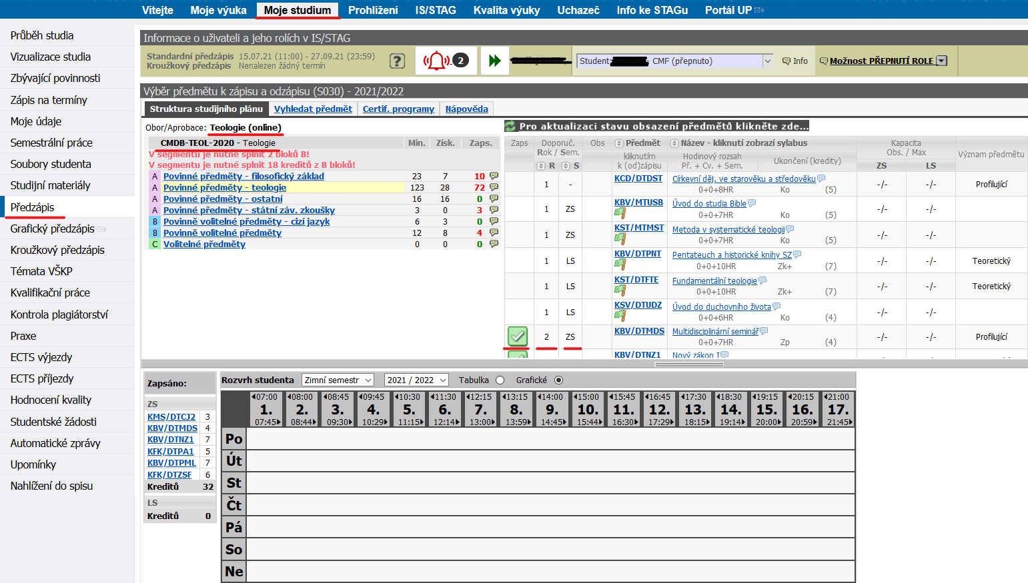
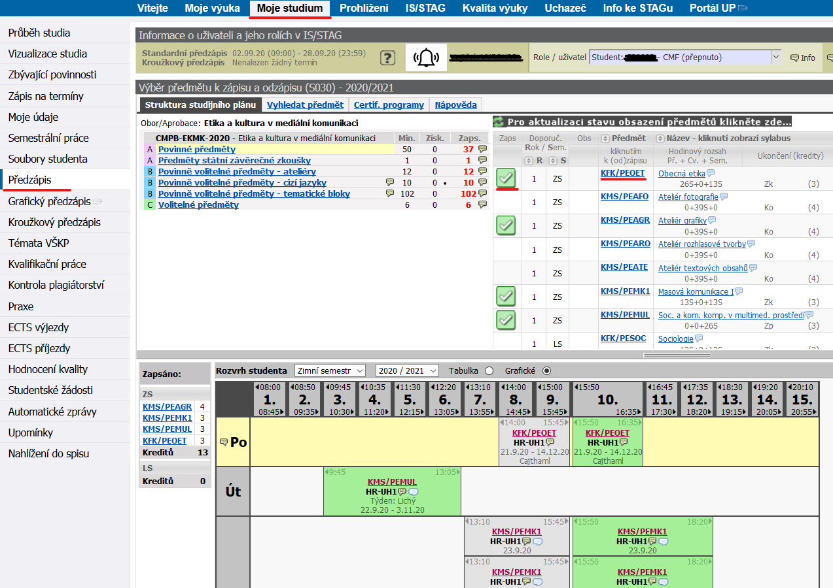

Slide 19
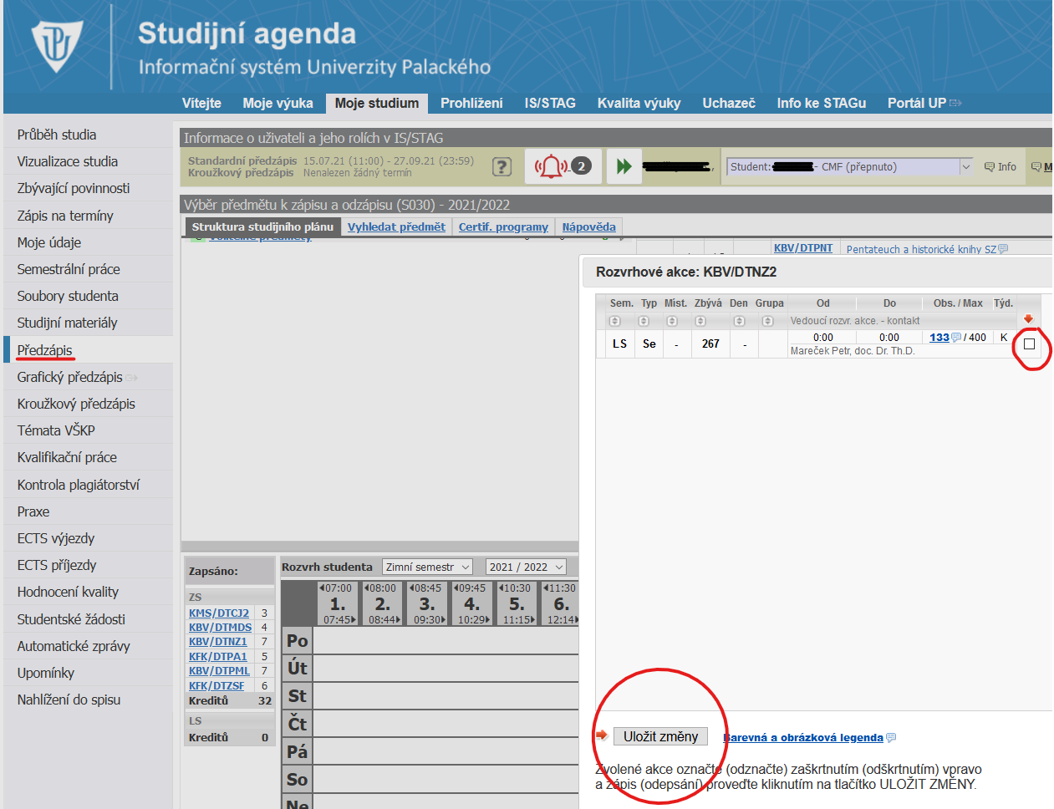

Slide 20
Kreditová banka
V rámci studia máte nárok na zápis C předmětů na kterékoliv fakultě UP do výše 2 kreditů za akademický rok. Počet přidělených kreditů za celé studium můžete čerpat kdykoliv v průběhu studia.
Pro Bc. studium je maximální výše 6 kreditů za celé studium.
Pro Mgr. studium je maximální výše 10 kreditů za celé studium.
Pro NMgr. studium je maximální výše 4 kredity za celé studium.

Slide 21
Doporučení
V případě potíží při zápisu předmětů (malá kapacita) kontaktujte e-mailem garanta/vyučujícího předmětu.
V případě kolize rozvrhů kontaktujte rozvrhářku CMTF Mgr. Andreu Špičkovou (andrea.spickova@upol.cz).
Help Desk UP – https://helpdesk.upol.cz/ - kontaktujte v případě potíží s přihlášením, zapomenutí hesla a jiných technických potíží.

Slide 22
Uznání zkoušek, zápočtů, kolokvií
Student, který již studoval na jiné VŠ/VOŠ, může požádat o uznání předmětů.
Děkan může uznat ty zápočty, kolokvia a zkoušky, které student vykonal v době kratší než 3 roky před podáním žádosti o uznání.
Žádost o uznání předmětů se podává prostřednictvím systému STAG, záložka Studentské žádosti. Na žádost je nutné zajistit písemné vyjádření garanta předmětu a teprve poté originál žádosti zaslat na studijní oddělení.

Slide 23
Kontroly studia na konci akademického roku
Začátkem dalšího akademického roku probíhají kontroly studia
za uplynulý akademický rok. Termín je stanoven harmonogramem akademického roku CMTF, který naleznete zde: https://www.cmtf.upol.cz/o-fakulte/uredni-deska/
Je vaší povinností si v průběhu studia průběžně provádět kontrolu zapsaných předmětů a jejich splnění ve STAGu.
Náprava po uzavření akademického roku je možná pouze administrativní cestou a pozdním žádostem nemusí být vyhověno.

Slide 24
Ukončení studia
V případě, že chcete v průběhu studia studium ukončit na vlastní žádost, je třeba zaslat Oznámení o ukončení studia.
Ukončení studia neprobíhá automaticky, proto je třeba tuto skutečnost písemně oznámit.
Oznámení naleznete na webu zde: https://www.cmtf.upol.cz/studenti/studijni-zalezitosti/studijni-oddeleni/.

Slide 25
Studijní oddělení
Nachází se ve 3. podlaží hlavní budovy CMTF, Univerzitní 22.
Vedle výtahu jsou umístěny tištěné formuláře, které jsou rovněž k dispozici na webu fakulty zde: https://www.cmtf.upol.cz/studenti/studijni-zalezitosti/prubeh-studia/.
Každý studijní program má přidělenu svou studijní referentku. Kontaktovat nás můžete telefonicky, e-mailem i osobně v době úředních hodin. Informace naleznete zde: https://www.cmtf.upol.cz/studenti/studijni-zalezitosti/studijni-oddeleni/.

Slide 26
vedoucí studijního oddělení
Mgr. Kristýna Hradilová
kristyna.hradilova@upol.cz
58 563 7010
Univerzitní 22, místnost: 5.21
dle domluvy e-mailem
přijímací řízení
referentka studijního oddělení
Lenka Hynková
l.hynkova@upol.cz
58 563 7011
Univerzitní 22, místnost: 3.02
studijní programy a obory:
Etika a kultura v mediální komunikaci (Bc.) Náboženství ze zaměřením na vzdělávání (Bc.)
Sociální práce s dětmi a mládeží (Bc.) Teologické nauky (Bc., NMgr.)
Teologie (Bc.) Teologická studia (Bc., NMgr.) Sociální pedagogika (Bc., NMgr.) Katolická teologie (Mgr.) Učitelství náboženství pro základní školy + Katechetika (NMgr.) Učitelství náboženství pro základní školy (NMgr.) agenda týkající se stipendií
referentka studijního oddělení
Mgr. Kateřina Pátková
katerina.patkova@upol.cz
58 563 7013
Univerzitní 22, místnost: 3.02
studijní programy a obory: Charitativní a sociální práce (Bc., NMgr.) Mezinárodní sociální a humanitární práce (Bc., NMgr.) Sociální práce (Bc., NMgr.)
Aplikovaná psychoterapie a inovace v sociální práci (NMgr.)

